Slide 1
VEGAN

Slide 2
Αυστηρή Χορτοφαγία
Η αυστηρή ή ολική χορτοφαγία είναι η ολοκληρωτική αποχή από το κρέας, τα ψάρια, τα μαλάκια, τα γαλακτοκομικά, τα αβγά, καθώς και το μέλι.
Συνήθως γίνεται για λόγους ηθικής, καθώς έχει αποδειχθεί ότι η κατανάλωση αυτών των προϊόντων επηρεάζει αρνητικά το περιβάλλον σε μεγάλο βαθμό και θεωρείται πως προϋποθέτει πολλή βία και βαρβαρότητα, για λόγους υγείας, αλλά ακόμα και για θρησκευτικούς λόγους αφού θεωρούν ότι η χορτοφαγία συνδέεται έμμεσα ή άμεσα με τη μορφή θρησκευτικότητας ή πνευματικότητας τους.
Πάντως, πολλοί ακολουθούν την αυστηρή χορτοφαγία μόνο επειδή δεν θέλουν να συμμετέχουν στην κακοποίηση των ζώων και θεωρούν λανθασμένη οποιαδήποτε ταύτιση του βιγκανισμού με φιλοσοφία, θρησκεία, και καταναλωτικές τάσεις. Κάποιες φορές συνδέεται και με την ιδεολογία γενικότερα.

Slide 4
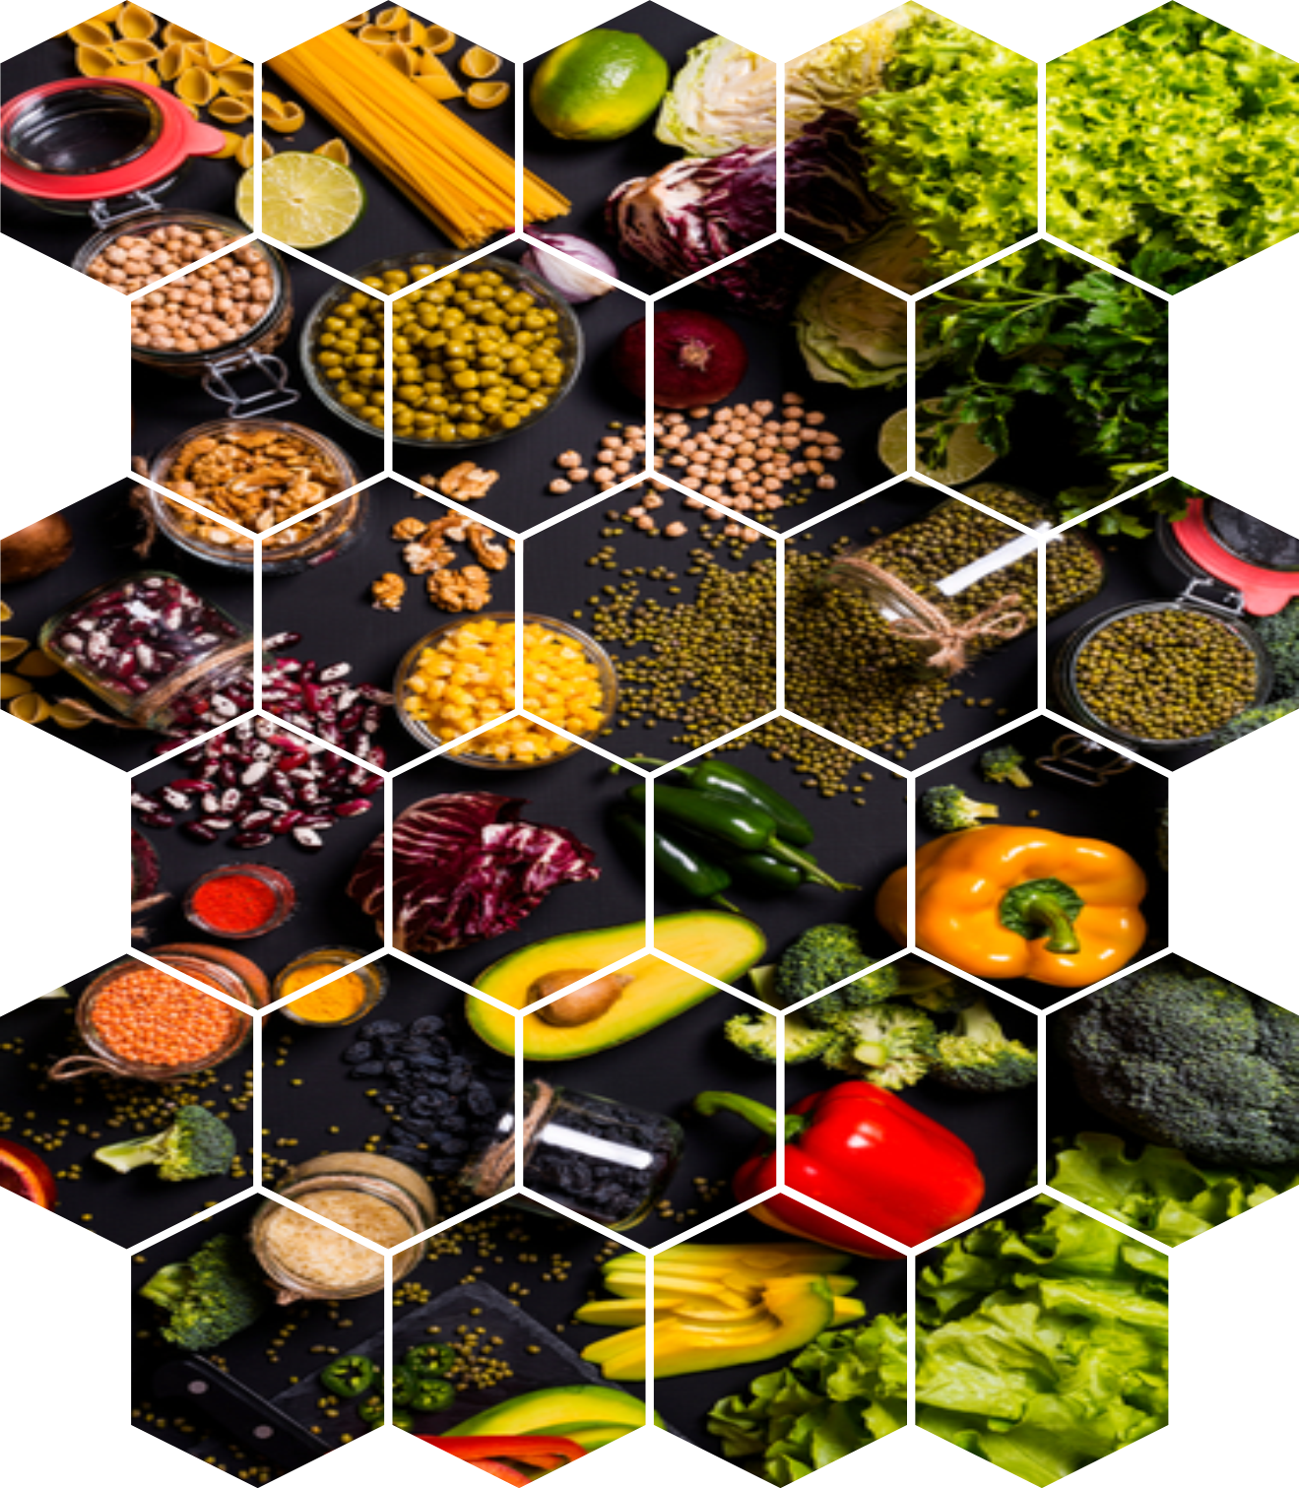

Slide 6
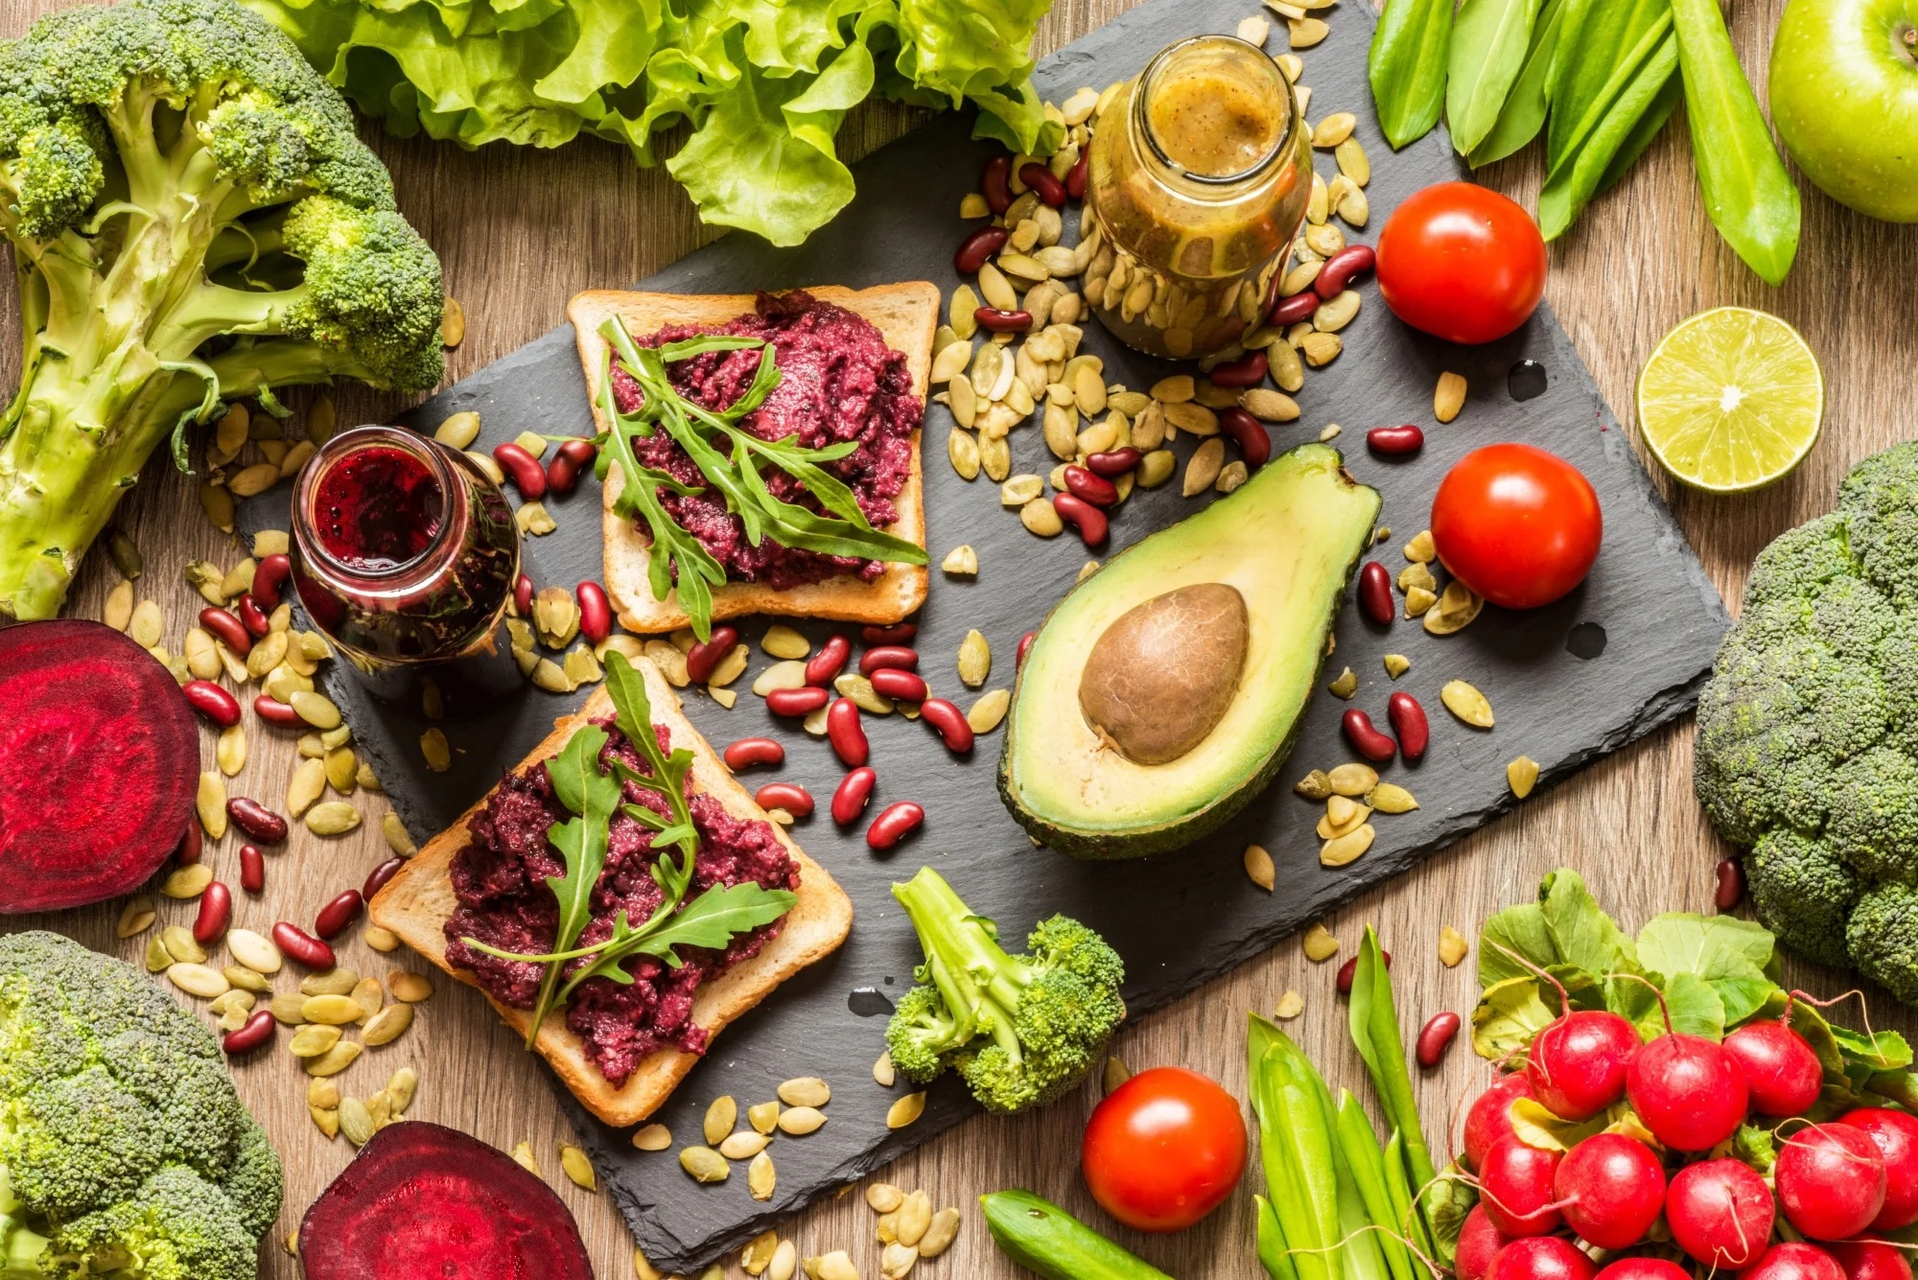
Ευχαριστούμε για τον χρόνο σας
Νάσια Καρρά-Μελίνα Μάρη

